Slide 1
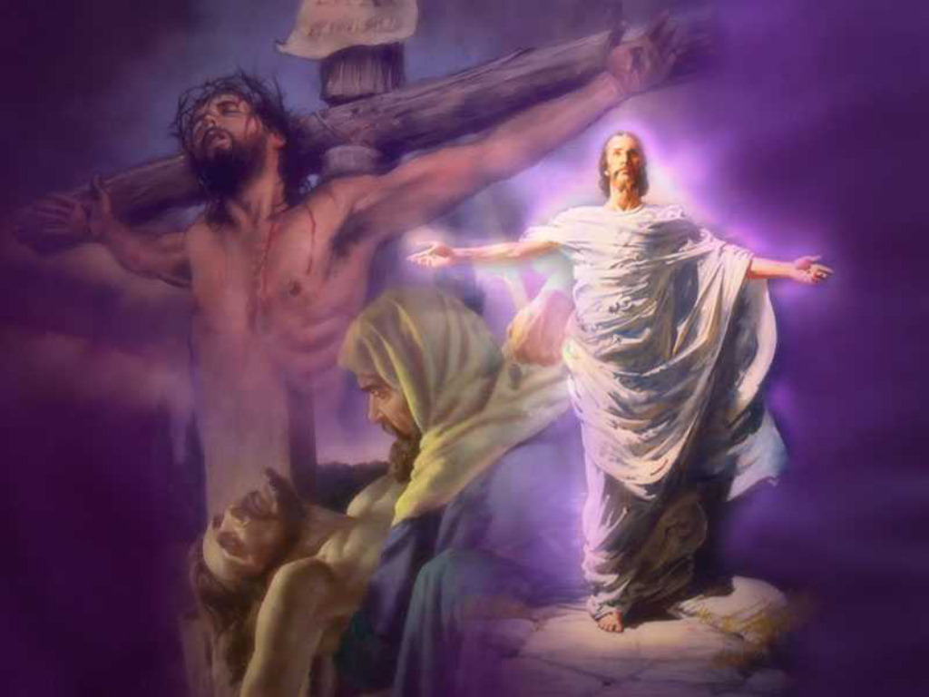

Unidad 6: El Reino y la Cruz
Estudio 52: La Resurrección de Jesús
3 de enero de 2017
Iglesia Bíblica Bautista de Aguadilla
La Biblia Libro por Libro, CBP®

Slide 2
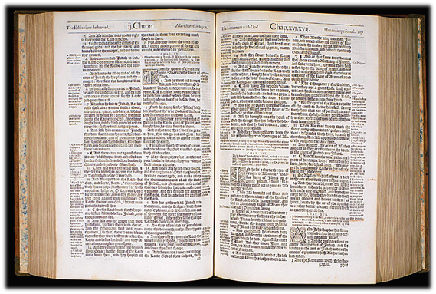
Texto Básico
Mateo:
  28.1-10, 16-20

Slide 3

Versículo Clave:
(Mateo 28.5-6, RVR60)
"Mas el ángel, respondiendo, dijo a las mujeres: No temáis vosotras; porque yo sé que buscáis a Jesús, el que fue crucificado. No está aquí, pues ha resucitado, como dijo. Venid, ved el lugar donde fue puesto el Señor.”

Slide 4
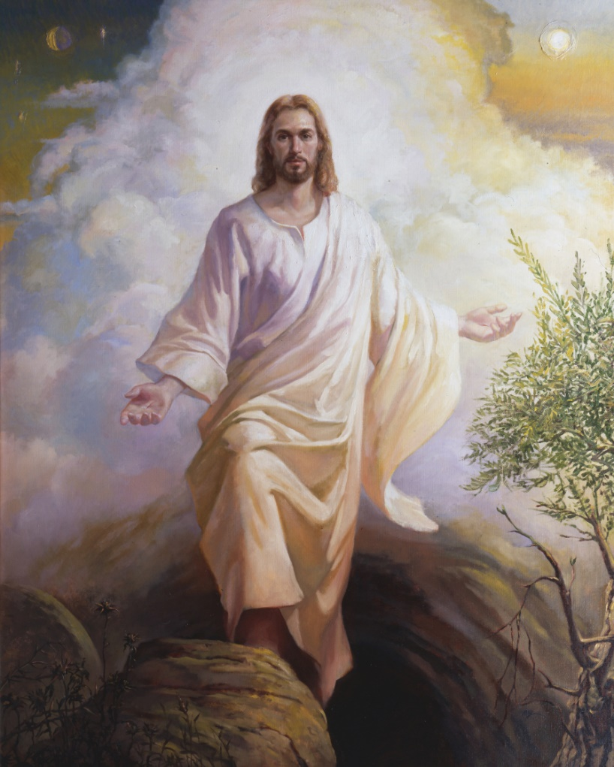
Verdad Central
La resurrección de Jesús provee la seguridad de la salvación, y su comisión llama a los creyentes a compartir en todo el mundo este evangelio victorioso sobre la muerte.

Slide 5
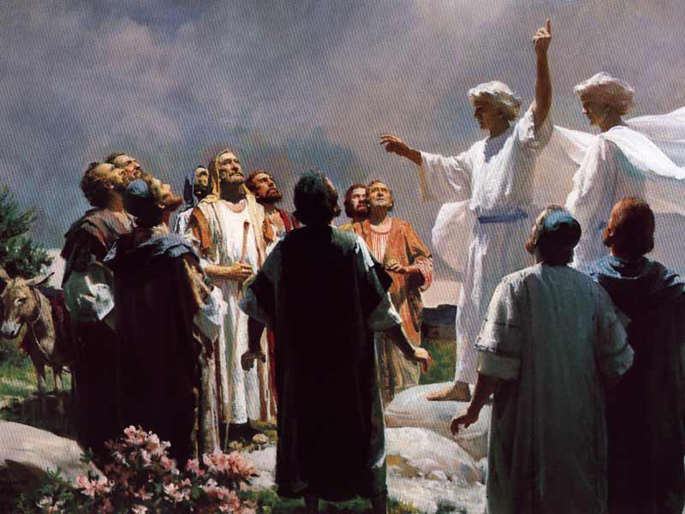
Metas de Aprendizaje
Que el alumno demuestre:
Su conocimiento de las evidencias o pruebas de la resurrección de Jesús y el propósito de la comisión de Él a sus seguidores;
Además, demuestre su actitud de participar en el plan de evangelización de su iglesia, incluyendo proyectos misioneros.

Slide 6
Bosquejo
La resurrección de Jesús (Mateo 28.1-10)
La gran comisión
(Mateo 28.16-20)

Slide 7
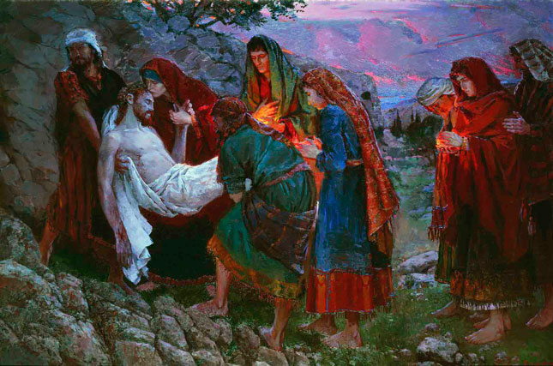
Reseña del contexto
Jesús es sepultado (Mateo 27.57-61)

Slide 8
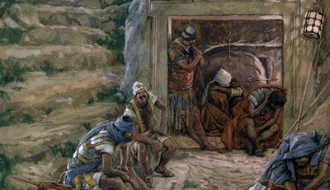
Reseña del contexto
La guardia puesta ante el sepulcro (Mateo 27.62-66)

Slide 9
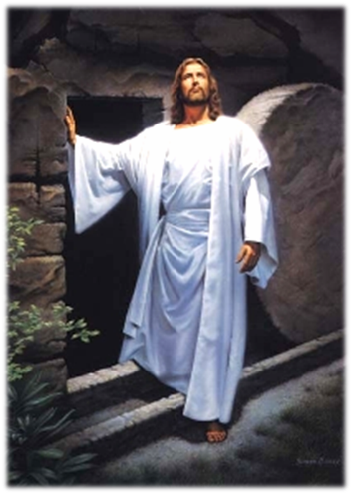
La resurrección de Jesús (Mateo 28.1-10)

Slide 10
La resurrección de Jesús (Mateo 28.1-10)
¿Cómo hubieras reaccionado si hubieras estado allí?
¿Qué consecuencias hubo por la resurrección de Cristo?
¿Qué hubiera pasado si Cristo no hubiera resucitado?
¿Cómo respondieron al ángel?
¿No parece raro mandar guardias para cuidar un cadáver, y más extraño, que aún así Jesús no estaba allí?

Slide 11
La resurrección de Jesús (Mateo 28.1-10)
¿Cuál era el papel de la mujer en aquél tiempo?
¿Qué hicieron los guardias?
¿Cuál es el efecto de la presencia del Señor en las vidas de las personas?
¿Es la resurrección un hecho natural?
¿Qué dijo Cristo acerca de la resurrección en Juan 11.25?

Slide 12
La resurrección de Jesús (Mateo 28.1-10)
¿Qué enseñó Cristo acerca de la resurrección en Mateo 22.23-33?
¿Por cuáles razones es el hombre natural incapaz de creer lo dado de Dios?
  Vea Romanos 1.21-22
    Se engaña a sí mismo
  Vea Hechos 13.27
    Ignora lo espiritual de las Escrituras
  Vea 2da Pedro 3.5-9
    Es incrédulo en cuanto a la intervención del poder de Dios

Slide 13
Se busca un testigo
Habiendo ocurrido el hecho de la resurrección podemos deducir qué clase de declaraciones se hicieron:
1. Sacerdotes y fariseos dicen que alguien robó el cuerpo de Jesús (27:62–64).
2. Los saduceos declaran que no puede haber resurrección (22:23).
3. Pilato no sabe si aceptar o no la declaración de los sacerdotes pues sabe que estos son mentirosos (28:14).

Slide 14
Se busca un testigo
4. El concilio reunido declara que los discípulos robaron el cuerpo, pero todos saben que el concilio pagó un soborno (28:12–15).
5. Las dos Marías declaran que vieron a un ángel sentado sobre la piedra, quien les dio la noticia de la resurrección (28:1–6).
6. Las dos Marías tuvieron un encuentro con Jesús (28:9).

Slide 15
Se busca un testigo
7. Los soldados testificaron de la resurrección de Cristo, pero cubrieron sus declaraciones posteriores por amor al dinero (28:11–15).

Slide 16
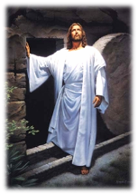
Manifestación del Señor Jesús | Referencia Bíblica
A María Magdalena | Juan 20.14-18
A las mujeres que volvían del sepulcro | Mateo 28.8-10
A Pedro | Lucas 24.34
A los discípulos en Emaús | Lucas 24.13-31
A los apóstoles, sin Tomás | Juan 20.19-24
A los apóstoles, con Tomás | Juan 20.24-29
A los 7 discípulos en Galilea | Juan 21.1-23
A 500 hermanos | 1 Corintios 15.6
A Jacobo en Jerusalén | 1 Corintios 15.7
A los 11 apóstoles | Mateo 28.16-20
A Pablo | Hechos 9.3-6
En el templo | Hechos 22.17-21; 23.11
A Esteban | Hechos 7.55
A Juan, en Patmos | Apocalipsis 1.10-19

Slide 17
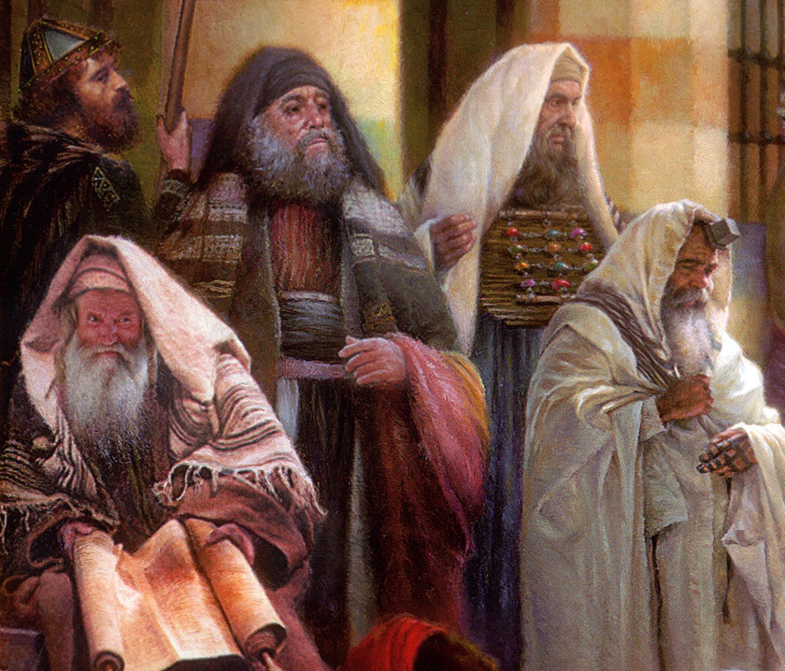
Reseña del contexto
El soborno de la guardia (Mateo 28.11-15)

Slide 18
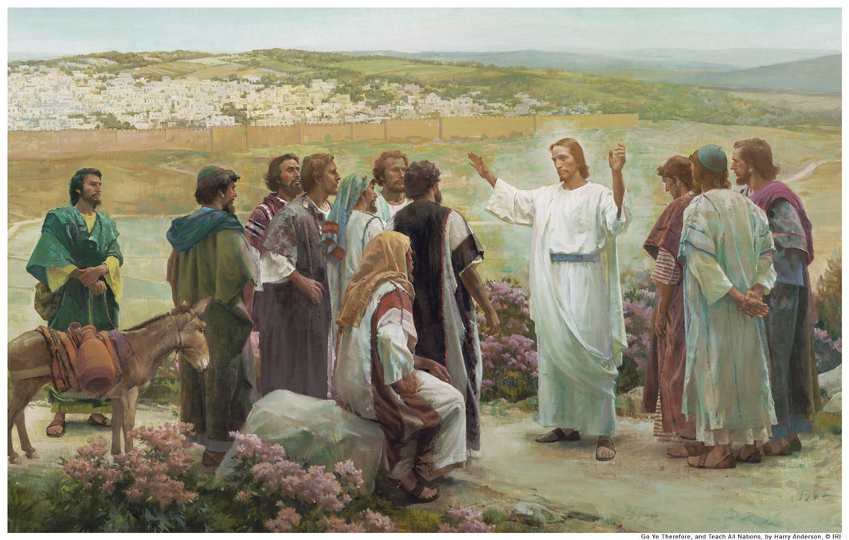
La gran comisión
(Mateo 28.16-20)

Slide 19
La gran comisión
(Mateo 28.16-20)
¿Qué dudas tenían algunos todavía?
¿Qué dudas tienen algunos hoy sobre Cristo?
¿Qué dice el v. 18 acerca de la autoridad de Jesús?
La autoridad de Jesús, ¿tiene límites?
¿Qué quiere decir “por tanto” en el v. 19?
¿Cuáles son los cuatro pasos de la gran comisión?

Slide 20
La gran comisión
(Mateo 28.16-20)
¿De qué maneras estás cumpliendo la gran comisión?
¿Cómo cumplieron las dos Marías la gran comisión?
¿Qué nos promete el v. 20?
¿De qué formas podemos saber que Él está con nosotros?

Slide 21

Aplicación
¿Creer o confirmar la resurrección de Jesús?
En nuestro época “educada” es difícil aceptar un milagro como el de la resurrección. Todo el mundo quiere evidencias para todas las cosas.
Como hemos visto, existen evidencias acerca de la muerte, sepultura y resurrección de Jesús, tanto dentro como fuera de las Escrituras.
Pero aquél que pretenda obtener toda la evidencia absoluta (y por ende material), se topará con lo dicho por el Señor Jesús:
  "Jesús le dijo: Porque me has visto, Tomás, creíste; bienaventurados los que no vieron, y creyeron. “ (Juan 20.29, RVR60)

Slide 22
Aplicación
¿Comisión o programación?
Hoy se incluyen muchas actividades y programas bajo el nombre de “trabajo misionero”; sin embargo, la “gran comisión” tiene que ver con persuadir a todos a someterse bajo su autoridad, encontrando así la salvación en Él.
Jesús se hizo hombre para establecer el reino de Dios en el corazón de todas las naciones y por medio de nosotros está persuadiéndoles a obedecer todas las cosas que ha mandado.
  "pero recibiréis poder, cuando haya venido sobre vosotros el Espíritu Santo, y me seréis testigos en Jerusalén, en toda Judea, en Samaria, y hasta lo último de la tierra." (Hechos de los Apóstoles 1.8, RVR60)

Slide 23
Bibliografía
  Barclay, William. Comentario Al Nuevo Testamento. Viladecavalls (Barcelona), España: Editorial CLIE, 2006. Print.
  Carro, Daniel et al. Comentario bı́blico mundo hispano Mateo. 1. ed. El Paso, TX: Editorial Mundo Hispano, 1993. Print.
Henry, Matthew. Comentario De La Biblia Matthew Henry En Un Tomo. (Miami: Editorial Unilit, 2003).
Mapas De La Biblia Caribe, electronic ed. (Nashville: Editorial Caribe, 2000, c1998).
Nelson, Wilton M. and Juan Rojas Mayo, Nelson Nuevo Diccionario Ilustrado De La Biblia, electronic ed. (Nashville: Editorial Caribe, 2000, c1998).
Porter, Rafael. Estudios Bı́blicos ELA: ¿Listos para el rey? (Mateo). Puebla, Pue., México: Ediciones Las Américas, A. C., 1986. Print.
Rı́os, Asdrúbal. Comentario bı́blico del continente nuevo: San Mateo. Miami, FL: Editorial Unilit, 1994. Print.
Vine, W.E. Vine Diccionario Expositivo De Palabras Del Antiguo Y Del Nuevo Testamento Exhaustivo, electronic ed. (Nashville: Editorial Caribe, 2000, c1999).
Zorzoli, Rubén O., ed. El Expositor Bíblico: La Biblia, Libro por Libro, Maestros, Volumen 1. El Paso, TX: Casa Bautista de Publicaciones, 1996. 364-370.
http://distantshores.org/resources/illustrations/sweet-publishing (imágenes bíblicas).
http://st-takla.org/Gallery/Bible/Illustrations.html (imágenes bíblicas).

Slide 24

Próximo Estudio (Libro 1)
Unidad 1: Iglesia vigilante
Estudio 1:
“Gratitud por la iglesia”
(1 Tesalonicenses 1-2)
10 de enero de 2017

Slide 25


Slide 26
El Plan de Dios para ti
"Como está escrito: No hay justo, ni aun uno; No hay quien entienda, No hay quien busque a Dios." (Romanos 3.10-11, RVR60)

Slide 27
El Plan de Dios para ti
"Porque la paga del pecado es muerte, mas la dádiva de Dios es vida eterna en Cristo Jesús Señor nuestro." (Romanos 6.23, RVR60)

Slide 28
El Plan de Dios para ti
"No ha hecho con nosotros conforme a nuestras iniquidades, Ni nos ha pagado conforme a nuestros pecados." (Salmos 103.10, RVR60)

Slide 29
El Plan de Dios para ti
"Pero Dios, habiendo pasado por alto los tiempos de esta ignorancia, ahora manda a todos los hombres en todo lugar, que se arrepientan;" (Hechos de los Apóstoles 17.30)

Slide 30
El Plan de Dios para ti
"diciendo: El tiempo se ha cumplido, y el reino de Dios se ha acercado; arrepentíos, y creed en el evangelio.” (Marcos 1.15, RVR60)

Slide 31
El Plan de Dios para ti
"que si confesares con tu boca que Jesús es el Señor, y creyeres en tu corazón que Dios le levantó de los muertos, serás salvo. Porque con el corazón se cree para justicia, pero con la boca se confiesa para salvación.” (Romanos 10.9-10, RVR60)

Slide 32
El Plan de Dios para ti
"De cierto, de cierto os digo: El que oye mi palabra, y cree al que me envió, tiene vida eterna; y no vendrá a condenación, mas ha pasado de muerte a vida." (Juan 5.24, RVR60)

Slide 33
El Plan de Dios para ti
"De modo que si alguno está en Cristo, nueva criatura es; las cosas viejas pasaron; he aquí todas son hechas nuevas." (2 Corintios 5.17)

Slide 34
El Plan de Dios para ti
"Mas vosotros sois linaje escogido, real sacerdocio, nación santa, pueblo adquirido por Dios, para que anunciéis las virtudes de aquel que os llamó de las tinieblas a su luz admirable;" (1 Pedro 2.9, RVR60)

